Slide 1
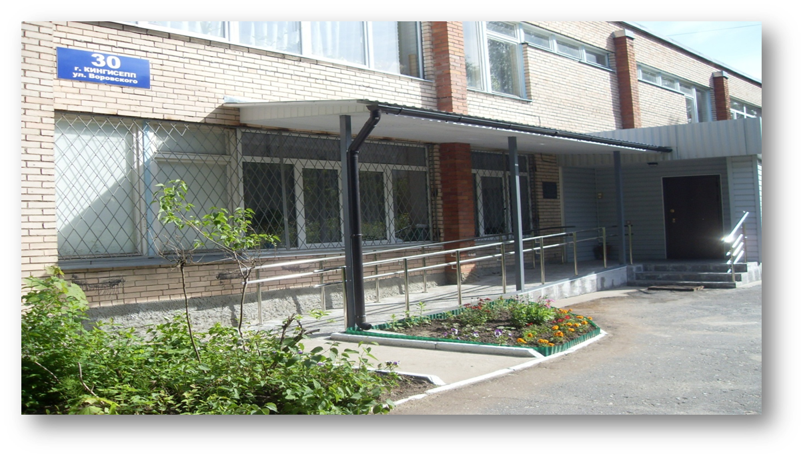
Итоги работы Ленинградского областного государственного автономного учреждения «Кингисеппский центр социального обслуживания граждан пожилого возраста и инвалидов» (ЛОГАУ «Кингисеппский ЦСО» за 2024 год

Slide 2
На основании распоряжения Правительства Ленинградской области от 13 июня 2018 года № 298-р «О принятии в государственную собственность Ленинградской области муниципальных учреждений социального обслуживания населения муниципального образования Кингисеппский муниципальный район Ленинградской области» существующее муниципальное автономное учреждение «Кингисеппский центр социального обслуживания граждан пожилого возраста и инвалидов» МО «Кингисеппский муниципальный район» передано из муниципальной собственности в государственную.
ФУНКЦИИ И ПОЛНОМОЧИЯ УЧРЕДИТЕЛЯ ОСУЩЕСТВЛЯЕТ КОМИТЕТ ПО СОЦИАЛЬНОЙ ЗАЩИТЕ НАСЕЛЕНИЯ ЛЕНИНГРАДСКОЙ ОБЛАСТИ.

Slide 3
Выполнение государственного задания
Государственное задание 2024 год | Плановое значение | Достигнутые показатели
Численность граждан, получивших услуги в форме надомного обслуживания | 450 | 464
Численность граждан, получивших услуги в полустационарной форме социального обслуживания | 68 | 68
Численность граждан, получивших срочные социальные услуги | 30 | 31

Slide 4
Качественное исполнение государственного задания в 2024 году
Доля граждан, получивших социальные услуги в ЛОГАУ «Кингисеппский ЦСО» от общего числа граждан обратившихся за получением социальных услуг в учреждении составила 100%
Количество получателей социальных услуг, нуждающихся в различных формах социального обслуживания, составило – 1089 человек
из них инвалидов - 458 человек

Slide 5
За отчетный период количество получателей социальных услуг
Количество получателей социальных услуг, нуждающихся в различных формах социального обслуживания, составило 1089 человек, из них инвалидов – 458 человек.
В форме социального обслуживания на дому составило 557 человек, в том числе инвалидов – 297 человек.
Социальным обслуживанием на дому охвачена нуждающаяся часть населения:
г. Кингисепп - 325 человек;
г. Ивангород - 99 человек;
сельских поселений района - 56 населенных пунктов, обслуживалось 133 человека.
Количество получателей социальных услуг на селе составило 23,9% от всех получателей услуг на дому.
ВСЕГО ОКАЗАНО УСЛУГ – 289 783 услуги, в том числе:
социально – бытовые – 184 920 услуг;
социально –медицинские – 62 201 услуга;
социально – психологические – 41 985 услуг;
социально – правовые – 677 услуг.
Ежемесячно в среднем в отделениях социального обслуживания на дому услуги получали 464 человека

Slide 6
ФОРМЫ СОЦИАЛЬНОГО ОБСЛУЖИВАНИЯ ГРАЖДАН ПОЖИЛОГО ВОЗРАСТА И ИНВАЛИДОВ
«ВЫЕЗДНАЯ (МОБИЛЬНАЯ) БРИГАДА»
В 2024 году работала в составе социального работника и водителя.
Услугами выездной бригады воспользовались 27 человек.

Slide 7
Социальное сопровождение
Для решения у получателей социальных услуг проблем со здоровьем, оформлением социальной помощи, социальными работниками оказываются услуги социального сопровождения.
В 2024 году услугами воспользовалось 79 получателям услуг.
Из них 70 человек получили услуги по содействию в предоставлении медицинской помощи и 28 человек получили услуги по содействию в предоставлении социальной помощи.
Всего в рамках социально сопровождения оказаны услуги :
Содействие в получении медицинских услуг (в том числе в домашних условиях), содействие в обеспечении социального ухода, с учетом состояния здоровья – 420 услуг;
Содействие в оказании социальной помощи, в том числе с привлечением организаций здравоохранения образования, культуры и спорта, служб занятости, комиссий по делам несовершеннолетних и защите их прав, социально ориентированных некоммерческих организаций, иных заинтересованных организаций, волонтеров – 53 услуги

Slide 8
Количество получателей социальных услуг
в полустационарной форме в социально-реабилитационном отделении дневного пребывания в 2024 году составило 390 человек, из них инвалидов – 130 человек, в том числе доля инвалидов трудоспособного возраста составила 19,2% от общего количества инвалидов (25 человек).
ВСЕГО ОКАЗАНО УСЛУГ – 96 083 услуги, в том числе:
социально – бытовые – 16 821 услуга;
социально –медицинские – 44 837 услуг;
социально – психологические – 16 931 услуга;
социально – трудовые –5 563 услуги;
социально-педагогические – 8 310 услуг;
услуги в целях повышения коммуникативного потенциала получателей социальных услуг – 3 621 услуга.
Ежемесячно в среднем отделениях дневного пребывания услуги получали 68 человек.

Slide 9
Количество получателей срочных социальных услуг
Срочные социальные услуги предоставлены 203 получателям, из них инвалидов – 31 человек.
ВСЕГО ПРЕДОСТАВЛЕНО УСЛУГ – 506 услуг, из них:
обеспечение бесплатным горячим питанием или наборами продуктов – 173 услуги;
оказание помощи в оформлении и (или) восстановлении документов получателей социальных услуг – 120 услуг;
содействие в получении экстренной психологической помощи с привлечением к этой работе психологов и священнослужителей – 33 услуги;
содействие в получении юридической помощи в целях защиты прав и законных интересов получателей социальных услуг –67 услуг;
обеспечение одеждой, обувью и другими предметами первой необходимости – 113 услуг.
Ежемесячно в среднем получали услуги получали 31 человек.

Slide 10
ФИНАНСОВО-ЭКОНОМИЧЕСКОЕ ОБЕСПЕЧЕНИЕ
Всего из бюджета Ленинградской области было получено – 74 112,5 тыс.руб., в том числе:
на выполнение государственного задания – 67 534,9 тыс. руб.
на финансирование технологий социального обслуживания из областного – 6 577,6 тыс.руб.
Дополнительно к средствам бюджета в учреждение поступили средства в размере 1 723,91 тыс. рублей, из них:
полученные от оплаты за гарантированные услуги – 1 022,3 тыс.руб.;
полученные от оплаты за сверх гарантированные услуги – 691,6 тыс.руб., в том числе доход от пункта проката 68,1 тыс.руб., благотворительная помощь – 10 тыс.руб.

Slide 11
РАСХОДОВАНИЕ СРЕДСТВ
на выполнение государственного задания - 67 534,9 тыс. руб.
Статьи расходов:
оплата труда и начисления на оплату труда 63 692,24тыс. руб. – 94,31 %
иные выплаты персоналу 41,01 тыс. руб. - 0,06 %
услуги связи 90,82 тыс. руб. - 0,13 %
коммунальные расходы 593,46 тыс. руб. - 0,88 %
содержание учреждения 409,47 тыс. руб. - 0,61 %
прочие расходы 1904,51 тыс. руб. - 2,82 %
страхование 25,50 тыс. руб. - 0,04 %
уплата налогов и сборов 11,77 тыс. руб. - 0,02 %
материальные запасы 459,42 тыс. руб. - 0,68 %
Приобретение товаров в пользу граждан 306,69 тыс. руб. - 0,45 %

Slide 12
РАСХОДОВАНИЕ СРЕДСТВ
от приносящей доход деятельности – 1 423,54 тыс. руб.
Статьи расходов:
оплата труда и начисления на оплату труда 528,13 тыс. руб. - 37,10 %
иные выплаты персоналу 53,35 тыс. руб. - 3,75 %
услуги связи 11,06 тыс. руб. - 0,78 %
командировочные расходы 17,00 тыс.руб. - 1,19 %
коммунальные расходы 71,86 тыс. руб. - 5,05 %
содержание учреждения 71,58 тыс. руб. - 5,03 %
прочие услуги 328,01 тыс. руб. - 23,04 %
страхование 1,95 тыс. руб. - 0,14 %
уплата налогов и сборов 20,70 тыс. руб. - 1,45 %
покупка основных средств 99,56 тыс. руб. - 6,99 %
материальные запасы 220,33 тыс. руб. - 15,48 %

Slide 13
РАСХОДОВАНИЕ СРЕДСТВ
на технологии социального обслуживания составило – 4 668,0 тыс. руб., в том числе:
«Заботливый сосед» - 905,77 тыс.руб.;
«Домой без преград» - 563,77 тыс.руб.;
Организация работы университета третьего возраста – 317,03 тыс.руб.;
Доставка лиц старше 65 лети и инвалидов , проживающих в сельской местности в медицинские организации – 1 983,58 тыс.руб.;
Пункт проката – 818,60 тыс.руб.;
«Санаторий на дому» - 79,25 тыс.руб.

Slide 14
КАДРОВАЯ ПОЛИТИКА
Количество работающих в учреждении по состоянию на 31.12.2024 г составило:
96 человек, в том числе 2 человека находится в декретном отпуске и 2 человека участвуют в СВО.
по штатному расписанию 93,5 ставки.
Учреждение полностью укомплектовано персоналом, непосредственно участвующим в предоставлении социальных услуг.
административно-хозяйственный аппарат учреждения – 24,5 ставки, 22 человека;
социальных работников– 37 ставок, 41 человек;
медицинский персонал – 3,75 ставки, 5 человек;
прочий персонал, в том числе помощники по уходу и иные работники, непосредственно участвующих в оказании услуг 22,25 ставок, 28 человек.
Высшее образование имеют - 41 чел., среднее специальное – 38 чел., среднее – 17 чел.
В течении 2024 года прошли обучение и повышение квалификации (специализация и усовершенствование) 16 человек.

Slide 15
ОСНОВНЫЕ МЕРОПРИЯТИЯ ПО ОХРАНЕ ТРУДА
За отчетный период в рамках соблюдения требований законодательства в области охраны труда выполнены следующие основные мероприятия по безопасности труда:
страхование, в том числе ОСАГО (договора на сумму 17,08 тыс.руб., 3 транспортных средства);
Проведение лабораторных исследований воды, освещенности, замеры физфакторов – 27,96 тыс.руб.;
Спецоценка условий труда – 7,2 тыс.руб.;
проведение медицинских осмотров – 286,31 тыс. руб.;
ремонт и техническое обслуживание автомобилей (в.ч. запчасти) – 404,4 тыс. руб.;
проведение дератизации и дезинфекции – 6,98 тыс. руб.
обеспечение спецодеждой и средствами индивидуальной защиты -51,79 тыс.руб
приобретение аппарата «Искра -3М» -94,00 тыс. руб.;
Обучение охрана труда -5,2 тыс.руб.(4 чел.);
.

Slide 16
БЕЗОПАСНОСТЬ УЧРЕЖДЕНИЯ
В рамках соблюдения требований законодательства в области пожарной безопасности и антитеррористической защищенности объекта проведена работа по:
ТО и ППР системы автоматической пожарной сигнализации и внутреннего противопожарного водопровода 147,60 тыс. руб.;
техническое обслуживание и планово-предупредительный ремонт контрольно-передающего блока, сопряженного с пультом пожарной охраны 26,16 тыс. руб.;
Обслуживание автоматической тревожной сигнализации- 51,47 тыс. руб. («Тревожная кнопка»)
обслуживание системы охранного телевидения 24,6 тыс.руб.
Организация обучения лиц, ответственных за пожарную безопасность и проверка знаний 5,4 тыс.руб.;
Установка системы контроля и доступа(домофон) – 40,00 тыс.руб.;
Замена металлической двери эвакуационного выхода - 46,00 тыс.руб;
ИБП, жесткий диск для системы видеонаблюдения-11,30 тыс.руб.;
Испытание пожарной лестницы- 8,0 тыс. руб.;
Приобретение огнетушителей -0,96 тыс.руб.

Slide 17
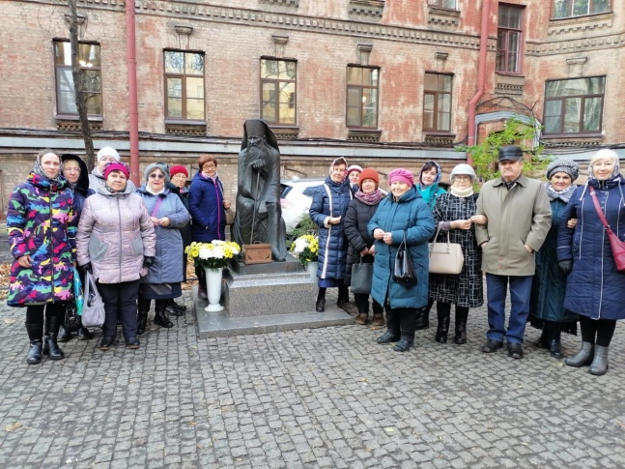
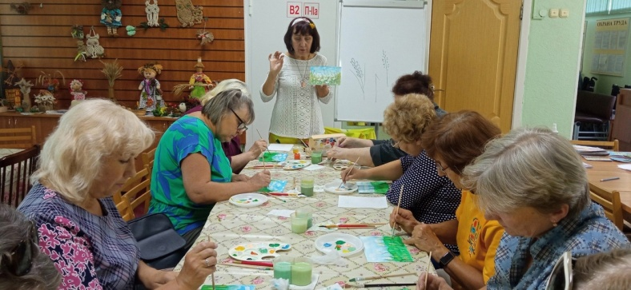
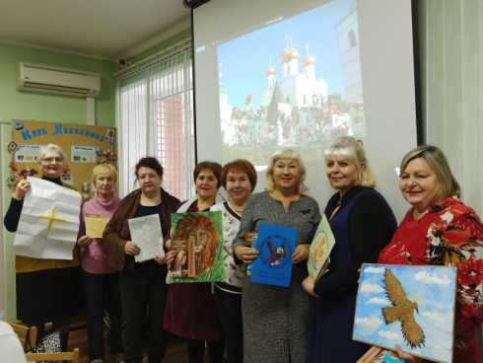
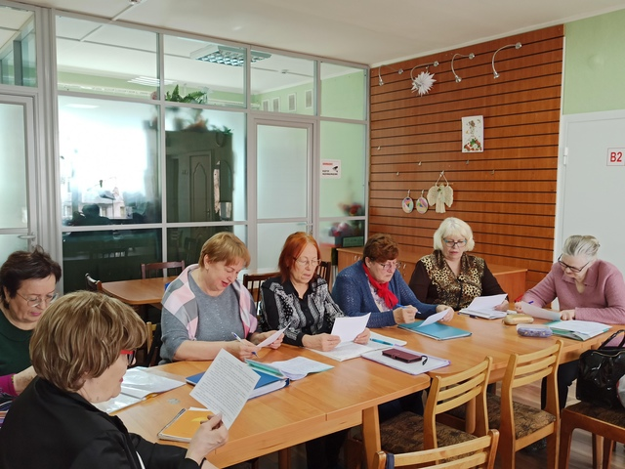
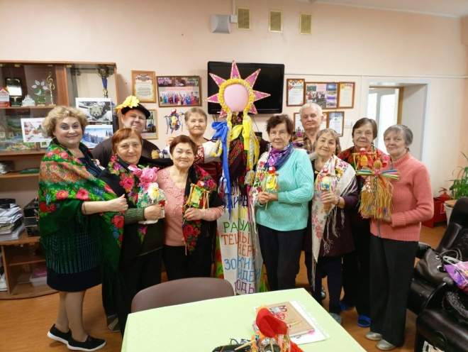
ФОРМЫ СОЦИАЛЬНОГО ОБСЛУЖИВАНИЯ ГРАЖДАН ПОЖИЛОГО ВОЗРАСТА И ИНВАЛИДОВ
В 2024 году обучение прошли 165 человек. Среднемесячное количество курсистов составило 73 человека.
На организацию работы Университета из областного бюджета было выделено 317,03 тыс.руб., благотворительная помощь – 10,0 тыс.руб (ООО «Арт-Транс на организацию поездки), освоены в размере 327,03 тыс.руб. (освоение – 100 %).

Slide 18
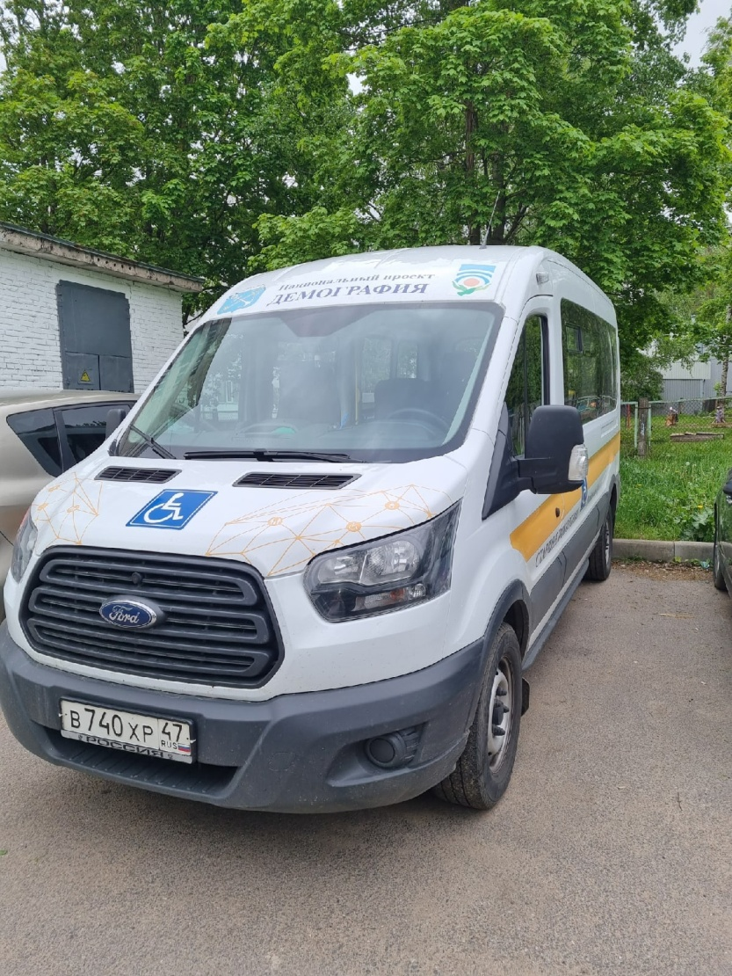
Доставка лиц 65 лет и старше и инвалидов, проживающих в сельской местности, в медицинские организации и в организации социального обслуживания, предоставляющих социальные услуги в полустационарной форме
Доставка лиц старше 65 лет, проживающих в сельской местности, в медицинские организации осуществляется в целях проведения профилактических медицинских осмотров и диспансеризации и в социальные учреждения с дневной формой пребывания.
За период 2024 года организовано 482 выезда, доставлено 1478 человек, в том числе 244 инвалида, из 71 населенного пункта.
На организацию доставки лиц старше 65 лет, проживающих в сельской местности, в медицинские организации в целях проведения профилактических медицинских осмотров и диспансеризации из областного бюджета было выделено 1983,58 тыс. руб., освоены в размере 1983,58 тыс. руб. (освоение -100%).

Slide 19
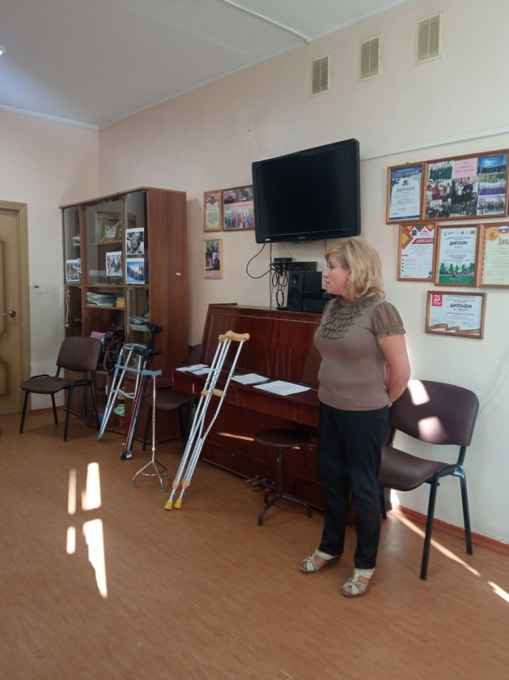
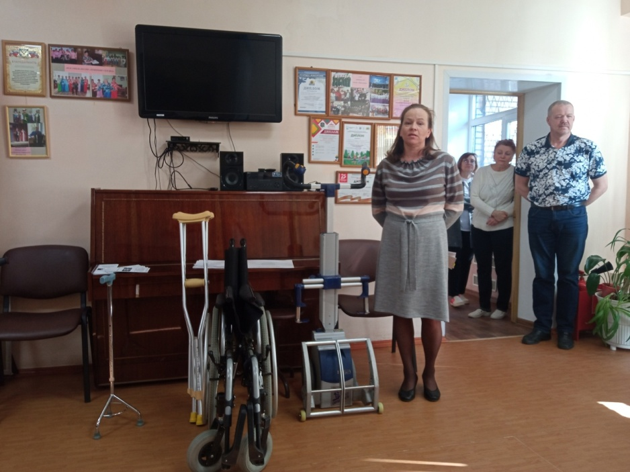
Пункт проката технических средств реабилитации
Одним из важных направлений социальной работы с гражданами пожилого возраста и инвалидами является создание условий для независимой жизнедеятельности посредством обеспечения техническими средствами реабилитации.
В ноябре 2019 года в учреждении создан пункт проката в целях временного обеспечения на безвозмездных и возмездных условиях техническими средствами реабилитации граждан, которым необходимы указанные средства. Информация о стоимости проката ТСР отражена на официальном сайте.
Из областного бюджета было выделено 2705,6 тыс. руб., средства освоены в размере 818,6 тыс. руб. (освоение 30,26%). Не полное освоение средств в полном объеме связано с индивидуальным изготовлением ТСР для участников СВО, которые были поставлены в феврале 2025г.
В период с января по декабрь 2024 года услугами проката воспользовались 78 человек, которым оказано 80 услуг.

Slide 20
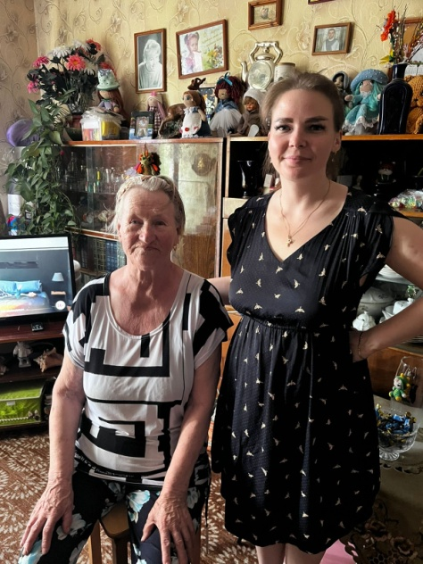
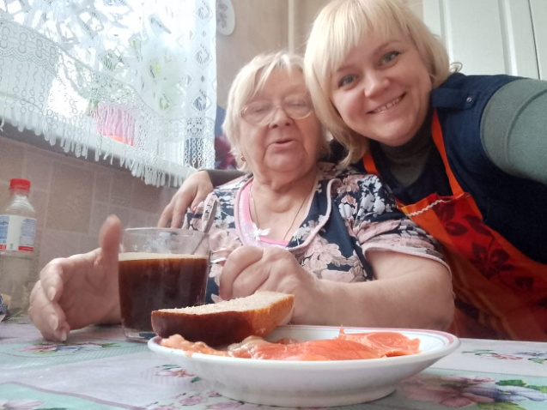
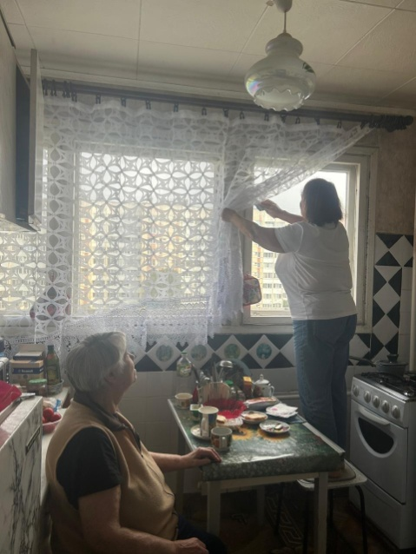
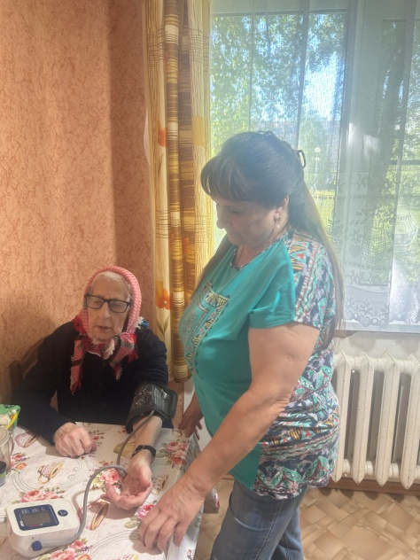
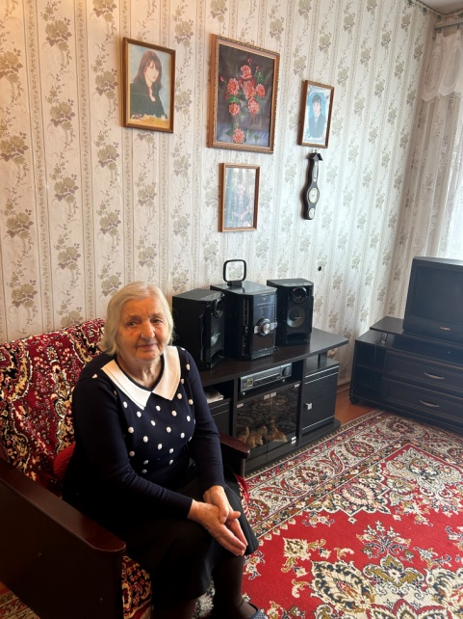
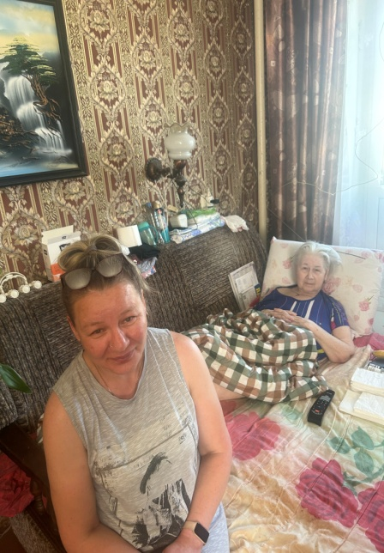
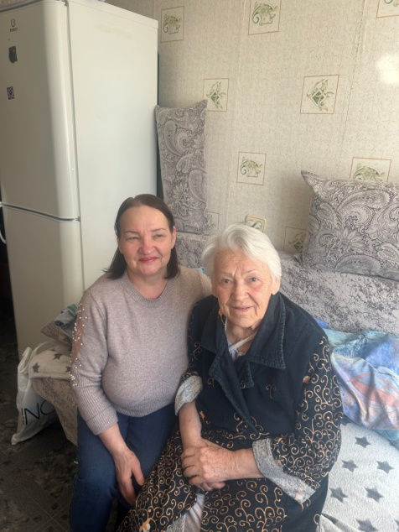
ФОРМЫ СОЦИАЛЬНОГО ОБСЛУЖИВАНИЯ ГРАЖДАН ПОЖИЛОГО ВОЗРАСТА И ИНВАЛИДОВ
Данной услугой в 2024 году воспользовались 12 человек.
Выделенные из областного бюджета денежные средства в сумме 905,77 тыс. руб., освоены в размере 905,77 тыс.руб. (освоение – 100,00%)

Slide 21
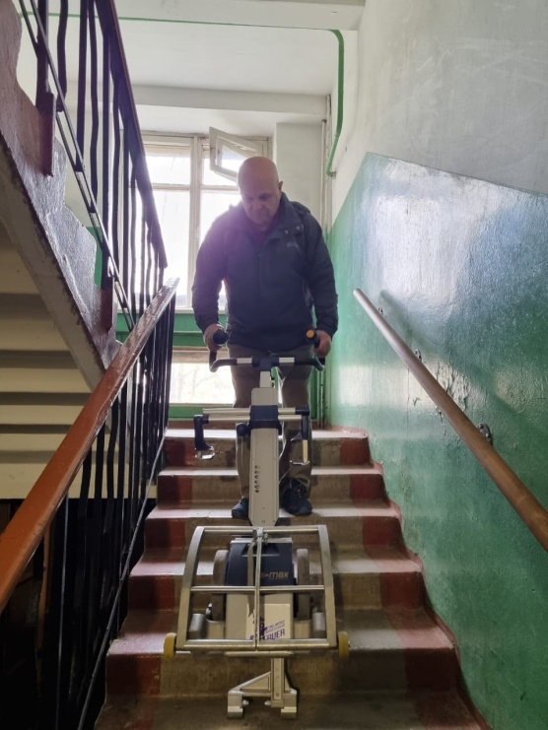
ФОРМЫ СОЦИАЛЬНОГО ОБСЛУЖИВАНИЯ ГРАЖДАН ПОЖИЛОГО ВОЗРАСТА И ИНВАЛИДОВ
Данной технологией социального обслуживания за 2024 год воспользовались 17 человек, оказано 173 услуги.
Выделенные из областного бюджета денежные средства в сумме 563,77 тыс.руб. освоены в размере 563,77тыс.руб. (освоение – 100 %).

Slide 22
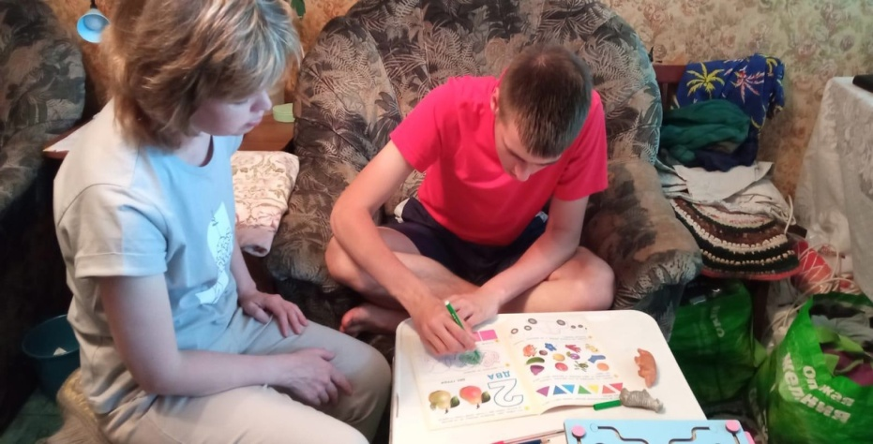
«Санаторий на дому»
В 2024 году в учреждении действовала технология социального обслуживания «Санаторий на дому».
Технология «Санаторий на дому» - это комплекс мероприятий для лиц старше 18 лет из числа инвалидов с детства, имеющих установленную инвалидность I и II группы. Целью предоставления услуги является проведение социально-медицинской реабилитации на дому для улучшения самочувствия гражданина.
Предоставление услуг осуществляется специалистами учреждения: врачом, психологом, медсестрой по массажу, медсестрой по физиотерапии, инструктором по лечебной физкультуре и инструктором по трудотерапии.
Услуги по данной технологии оказаны 2 гражданам из числа инвалидов детства, каждый из них прошел 2 курса реабилитации в 2024 году.
Выделенные из областного бюджета денежные средства в сумме 79,25 тыс. руб. освоены в полном размере.

Slide 23
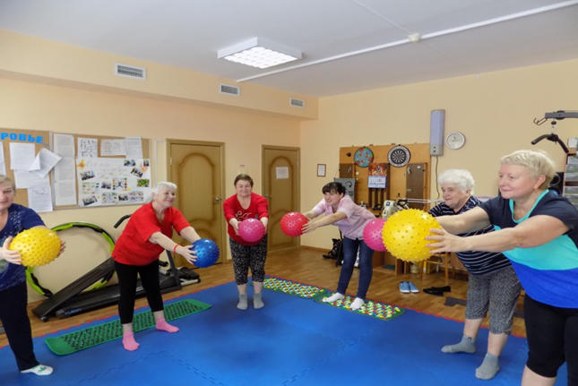
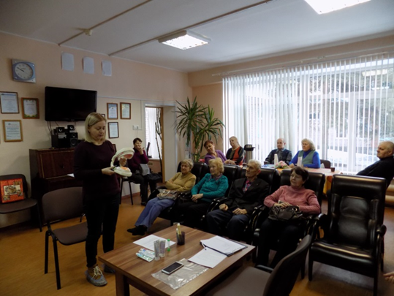
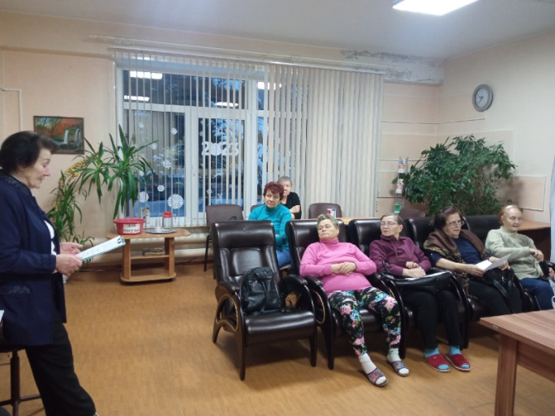
ФОРМЫ СОЦИАЛЬНОГО ОБСЛУЖИВАНИЯ ГРАЖДАН ПОЖИЛОГО ВОЗРАСТА И ИНВАЛИДОВ
Данной технологией социального обслуживания за отчетный период воспользовались 147 человек, в том числе :
специалистов учреждения – 5 человек,
родственники пожилых и инвалидов - 4 человека,
пожилых людей – 151 человек.
Проведено 31 лекция, 21 беседы, 24 практических занятия.

Slide 24
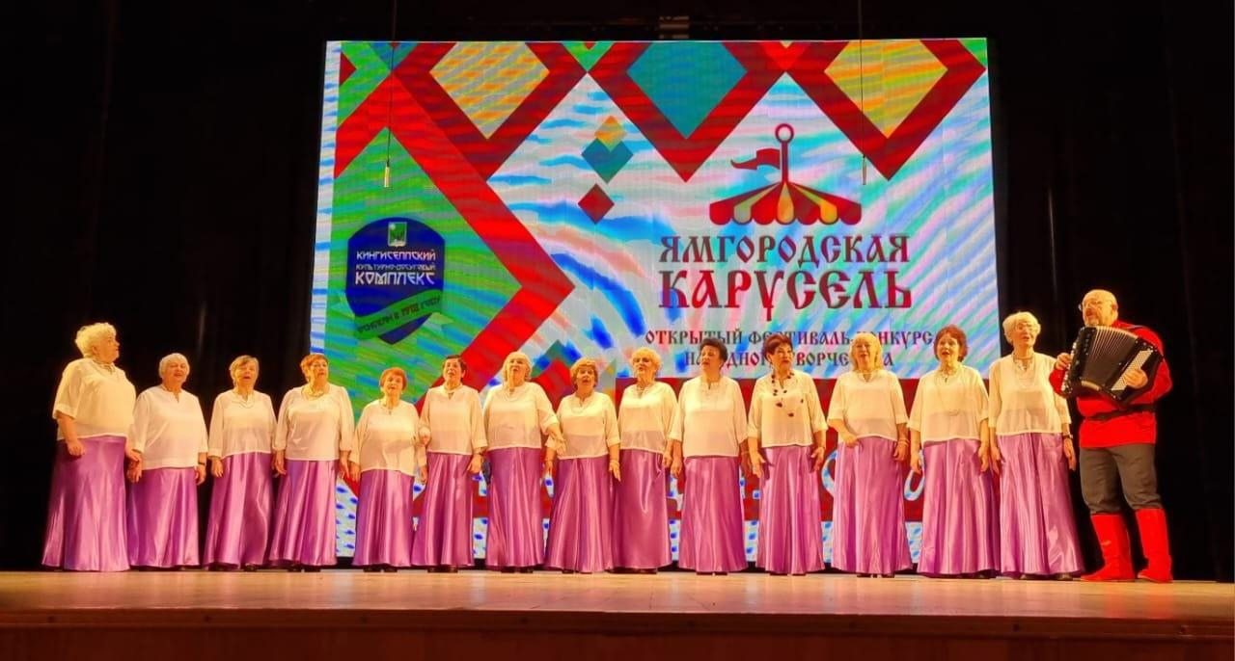
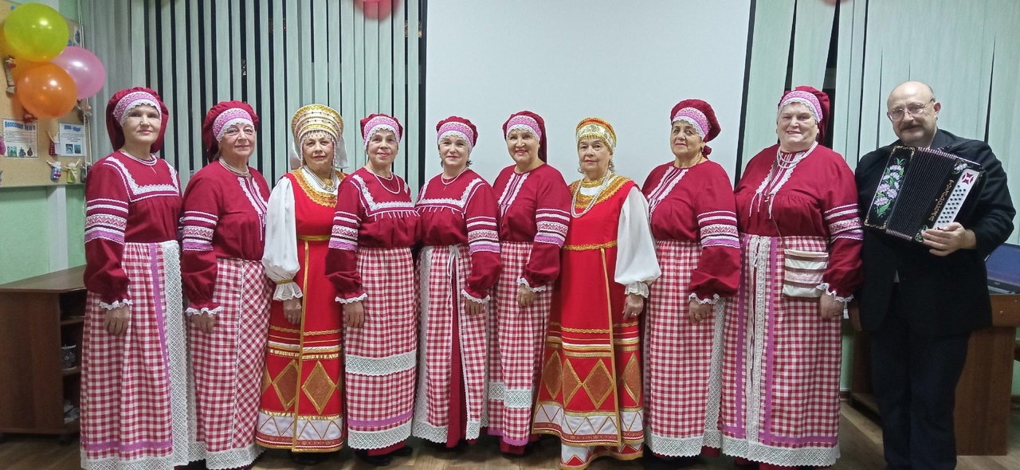
Наши достижения
21 апреля в МБУК «Кингисеппский культурно-досуговый комплекс» состоялся Открытый фестиваль-конкурс народного творчества "Ямгородская карусель». Наше учреждение представлял художественно-творческий факультет клуб любителей русской песни «Завалинка», руководитель Терещенко С.В., награждены Дипломом в номинации Народное пение.

Slide 25
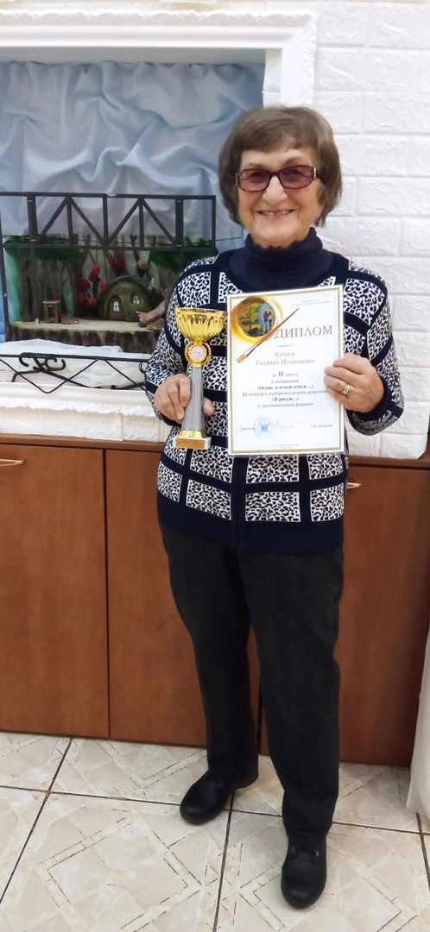
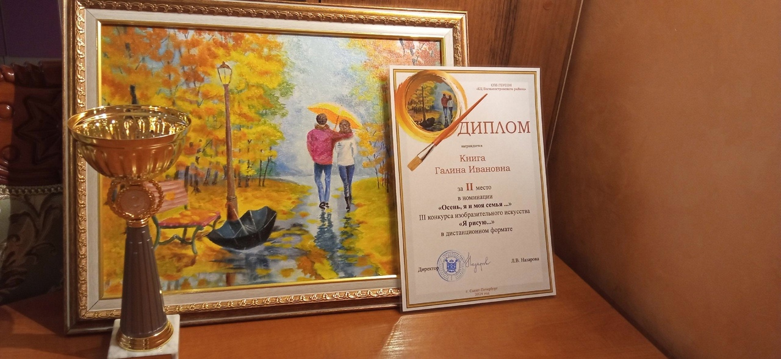
В октябре 2024 года в СПб ГБУСОН "КЦ Василеостровского района" состоялась Выставка работ участников III конкурса изобразительного искусства «Я рисую...». В номинации «Осень, я и моя семья ...» 2 место заняла Книга Галина Ивановна с работой «Уютная осень».

Slide 26
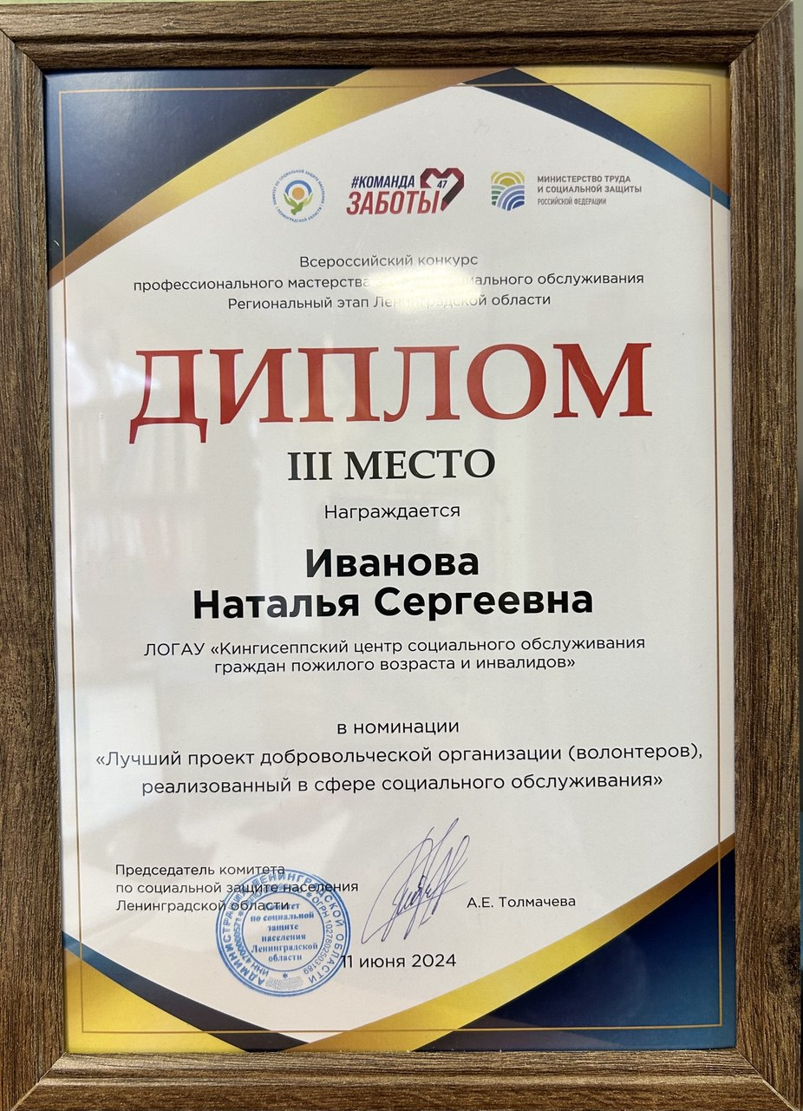
В июне 2024 года были подведены итоги Всероссийского конкурса профессионального мастерства в сфере социального обслуживания региональный этап Ленинградской области:
- 3 место в конкурсе профессионального мастерства в номинации «Лучший проект добровольческой организации (волонтеров), реализованный в сфере социального обслуживания»

Slide 27
ОСНОВНЫЕ ЗАДАЧИ НА 2025 ГОД
1. Выполнение государственного задания на оказание социальных услуг в сфере социального обслуживания населения в 2025 году.
2. Выполнение плана мероприятий по целевым показателям.
3. Повышение эффективности и качества услуг в сфере социального обслуживания населения.
4. Реализация технологий социального обслуживания.
5. Расширение информационных ресурсов, содержащих информацию о деятельности учреждения, обеспечение доступа к ним получателей социальных услуг.
6. В год Защитника Отечества поддержать вниманием и заботой всех проживающих в Кингисеппском районе ветеранов ВОВ и участников СВО.

